Slide 1
Stofftransport und Transportmodelle
Dr. C. Külls

Slide 2
Inhalt
Stofftransport und Transportmodelle
Konzeptmodelle:
  Kompartmentmodelle
  Anwendung
  Grenzen
Physikalische Modelle
  Transportgleichung
  Lösungen:
    Analytisch
    Numerisch

Slide 3
Transport
Transport im Kleinen und im Großen
Wie bewegen sich Stoffe in der Umwelt?

Slide 4
Napthionat: fast keine Retardation,
kein Abbau
Transport eines organischen Farbstoffes (Naphtionat – Mittel, um Wäsche hell erscheinen zu lassen) in unterschiedlich salzigem Wasser
Keine Abschwächung der Kurve – nur leichte Verschiebung

Slide 5
Uranin: Retardation
Transport in unterschiedlich salzigem Wasser
Hier: Uranin
Verzögerung und Dämpfung: Das Maximum ist verzögert und der Durchgang abgeflacht

Slide 6
Grundbegriffe

Slide 7
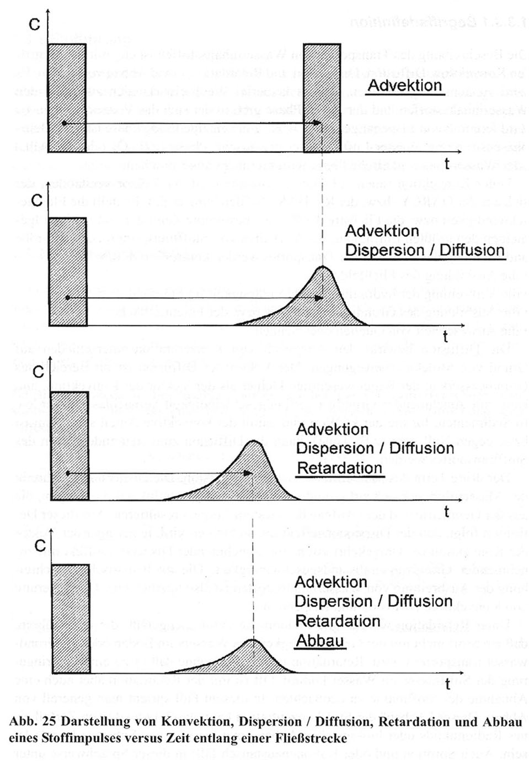
Translation
  Geschwindigkeit
  Richtung
  Dimensionalität
Verteilung
  Dispersionskoeffizient
Verzögerung
  Ausmaß
Abbau
  Geschwindigkeit
  Rate
Quelle: Merkel & Friedrich, 2002

Slide 8
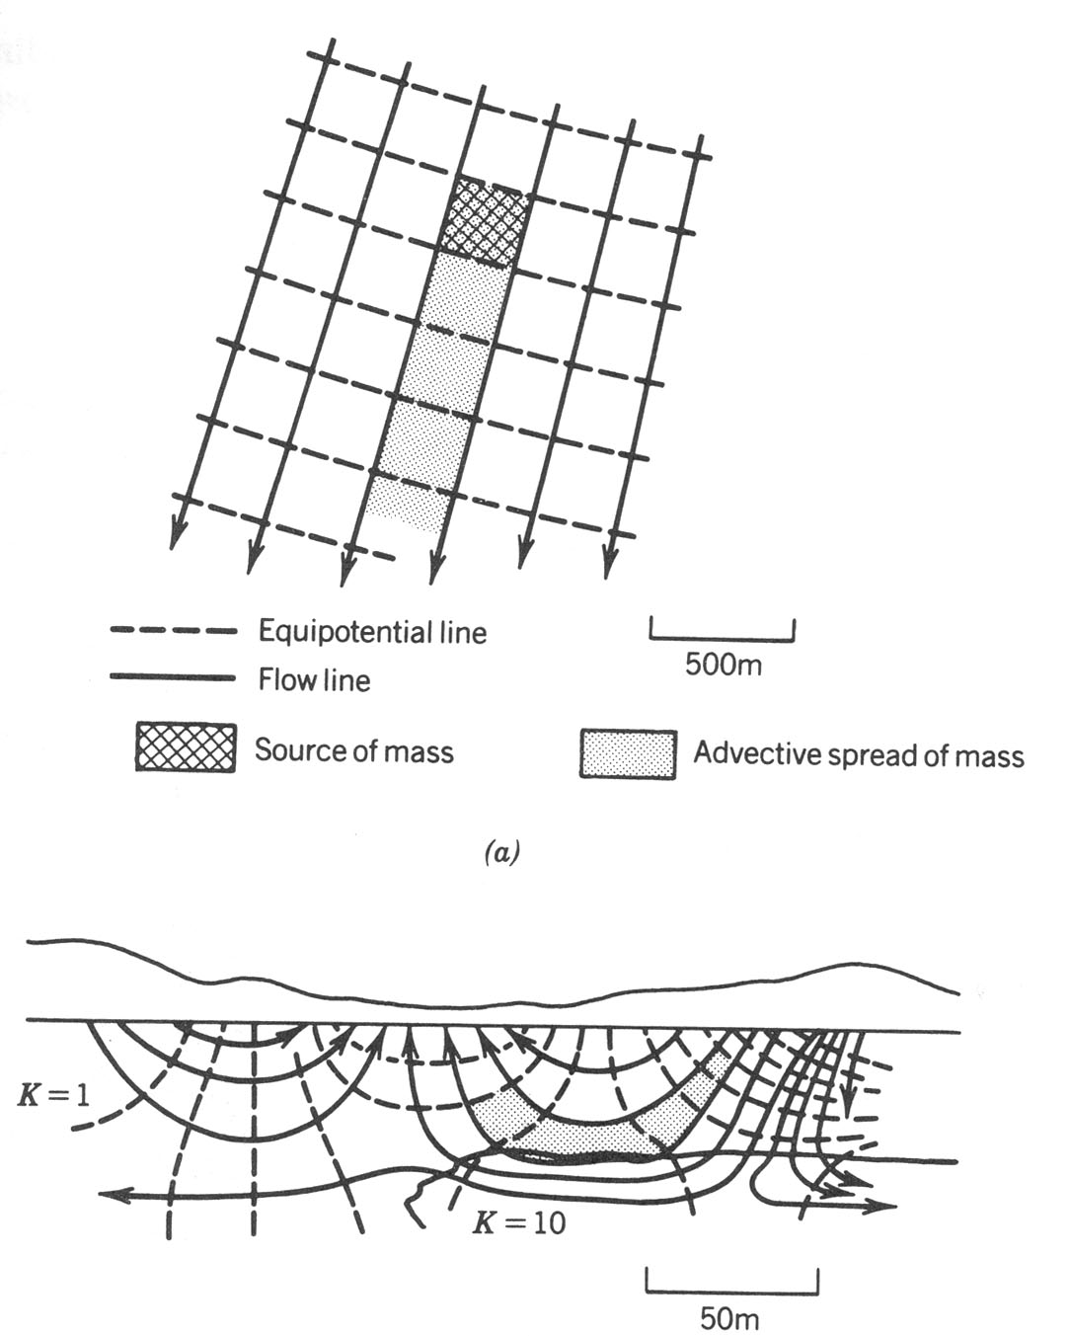
Translation
  Geschwindigkeit
  Richtung
  Dimensionalität
Verteilung
  Dispersionskoeffizient
Verzögerung
  Ausmaß
Abbau
  Geschwindigkeit
  Rate
Quelle: Domenico & Schwartz, 1990

Slide 9
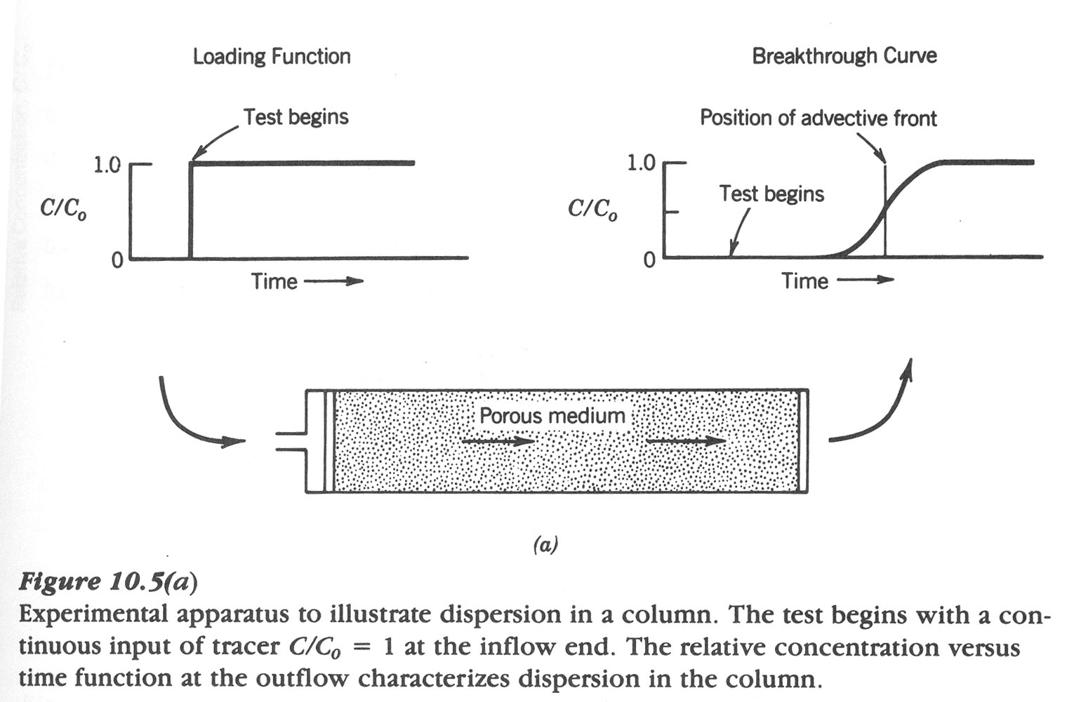

Slide 10
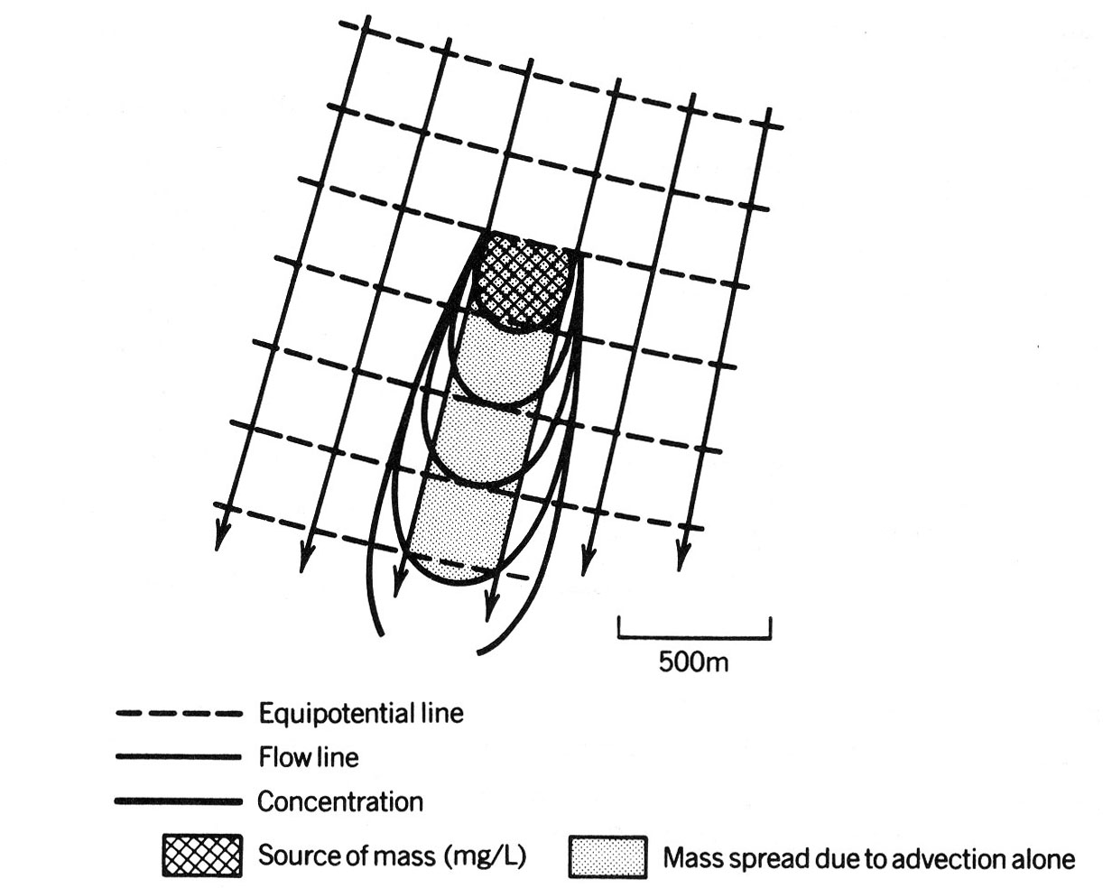
Translation
  Geschwindigkeit
  Richtung
  Dimensionalität
Verteilung
  Dispersionskoeffizient
Verzögerung
  Ausmaß
Abbau
  Geschwindigkeit
  Rate
Quelle: Domenico & Schwartz, 1990

Slide 11
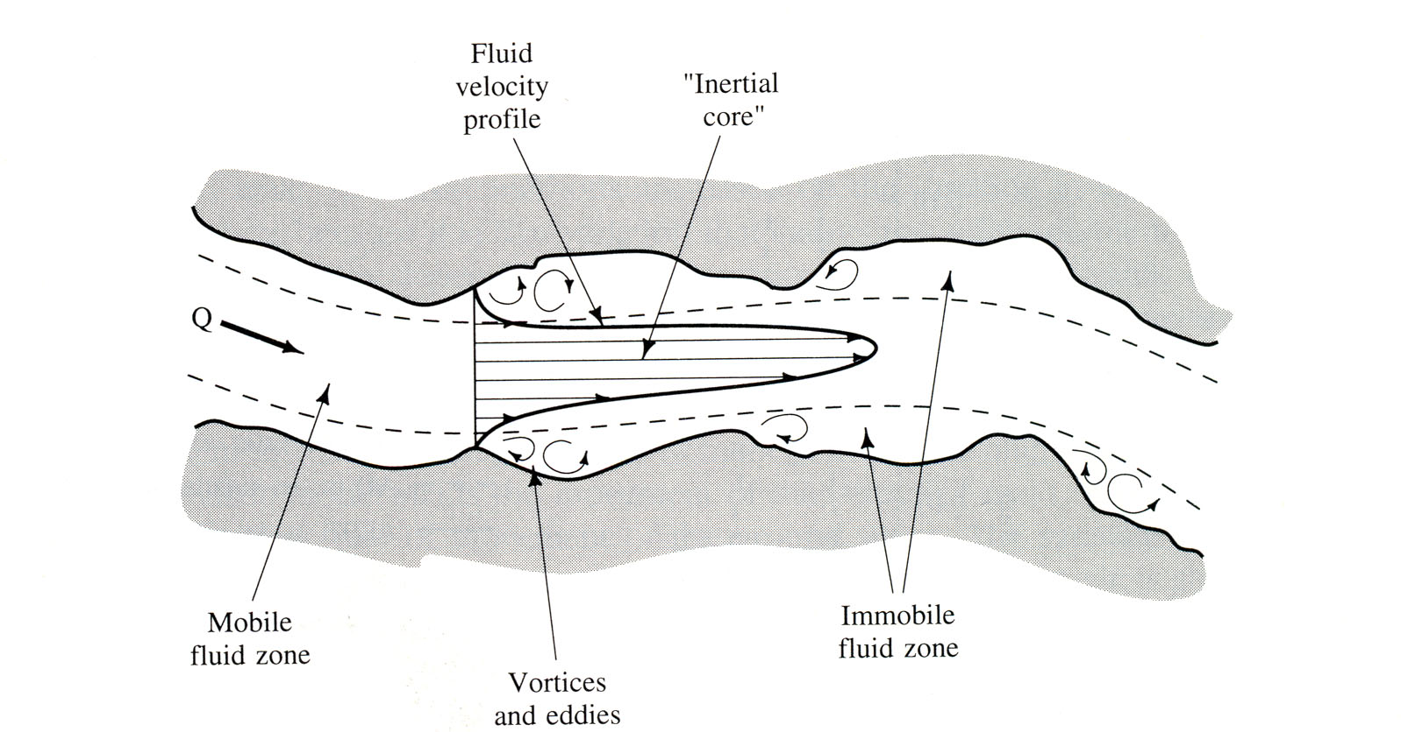
  Ursache ist die Unregelmäßigkeit der Bewegung
  Heterogenität, Geschwindigkeitsprofile

Slide 12
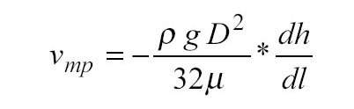
v_{mp} : Fließgeschwindigkeit in den Makroporen [m/s]
ρ : Dichte der Flüssigkeit [kg/m³]
g : Erdbeschleunigung [m/s*s]
D : Durchschnittlicher Porendurchmesser [m]
µ : Dynamische Viskosität der Flüssigkeit [kg/m*s]
dh/dl : hydraulischer Gradient [m/m]=[-]
Quelle: Bear, 1979 in Külls, 2000

Slide 13
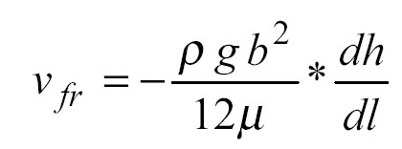
v_{fr} : Fließgeschwindigkeit in Spalten [m/s]
ρ : Dichte der Flüssigkeit [kg/m³]
g : Erdbeschleunigung [m/s*s]
b : Kluftabstand [m]
µ : Dynamische Viskosität der Flüssigkeit [kg/m*s]
dh/dl : hydraulischer Gradient [m/m]=[-]
Quelle: Bear, 1979 in Külls, 2000

Slide 14
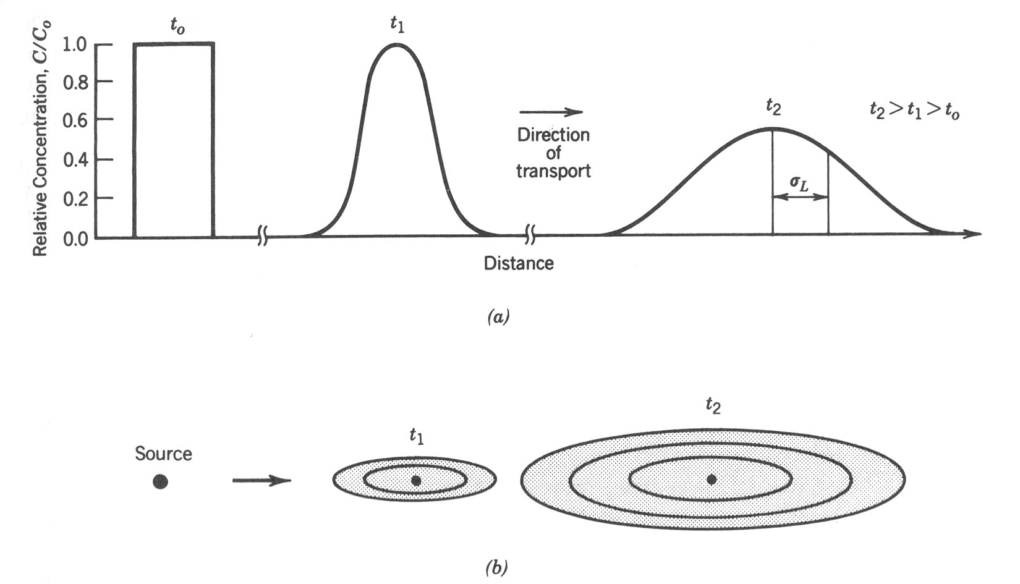

Slide 15
Als Dispersion wird das Auseinanderziehen einer Schadstoffwolke bei ihrem Transport durch den Untergrund bezeichnet.
Bei diesem Prozess sinkt die Konzentration des eingetragenen Stoffes.
Dies geschieht durch eine Ausbreitung der Wolke in Breite, Länge und Tiefe.
Es wird ein immer größerer Teil des Grundwasserleiters
erfasst und kontaminiert.

Slide 16
Der Dispersionskoeffizient D (m²/s) beschreibt die Abweichung eines Migranten bei dessen Weg durch den Untergrund von dem aus der Migrationsgeschwin-digkeit ermittelten statistischen Mittelwert des betreffenden Stoffes. Der Dispersionskoeffizient ergibt sich zu
D= α * v_{a}
Die in der Gleichung enthaltene Dispersivität α ist eine maßstabsabhängige Größe und beschreibt die charakteristische Speicherheterogenität des Untergrundes. Dabei unterschieden zwischen
  Labormaßstab
  Feldmaßstab und
  Regionalmaßstab
Da in der Praxis nur in seltenen Fällen Naturexperimente durchgeführt werden und sich Ergebnisse aus einem Maßstab nicht auf einen anderen Maßstab übertragen lassen, kann zur Bestimmung die Graphik in nachfolgender Abbildung genutzt werden.

Slide 17
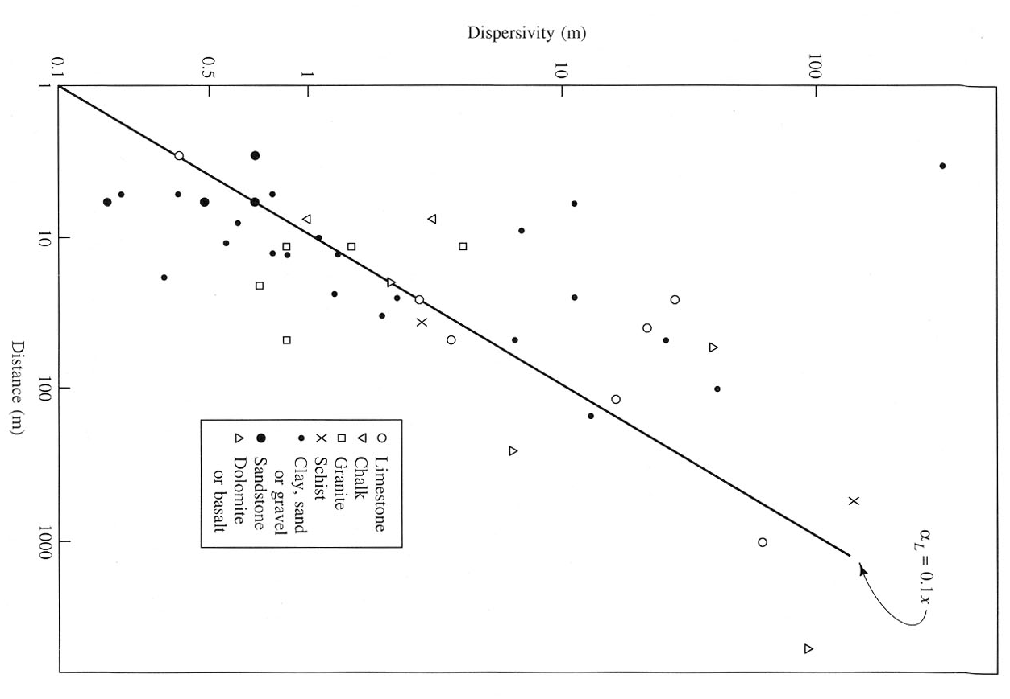

Slide 18
Die transversale Dispersion beträgt in der Regel das 0,1- bis 0,2-fache der longitudinalen Dispersion.
Die hydrodynamische Dispersion kann aus Säulenversuchen im Labor, aus Gütepumpversuchen und Tracertests im Feld oder auch aus graphischen Zusammenstellungen und Literaturwerken gewonnen werden.

Slide 19
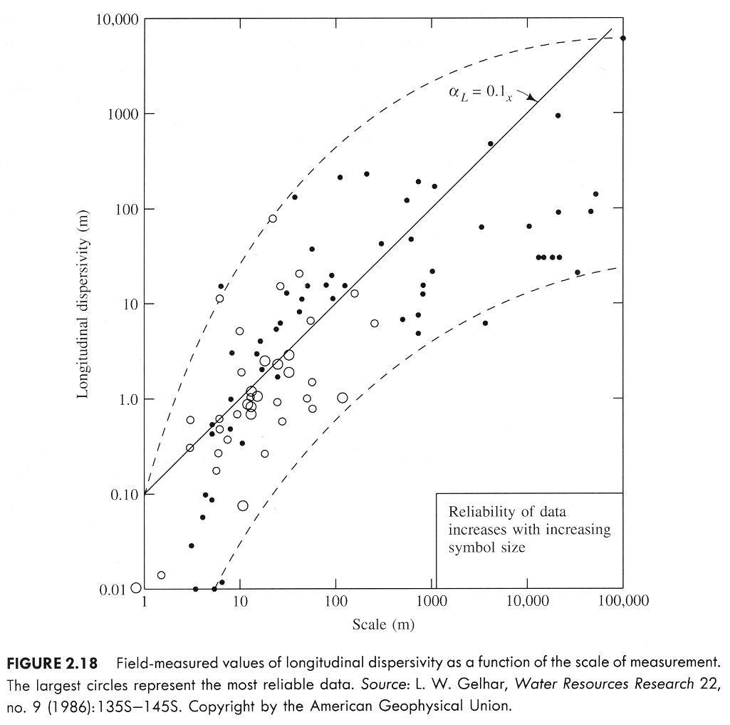

Slide 20
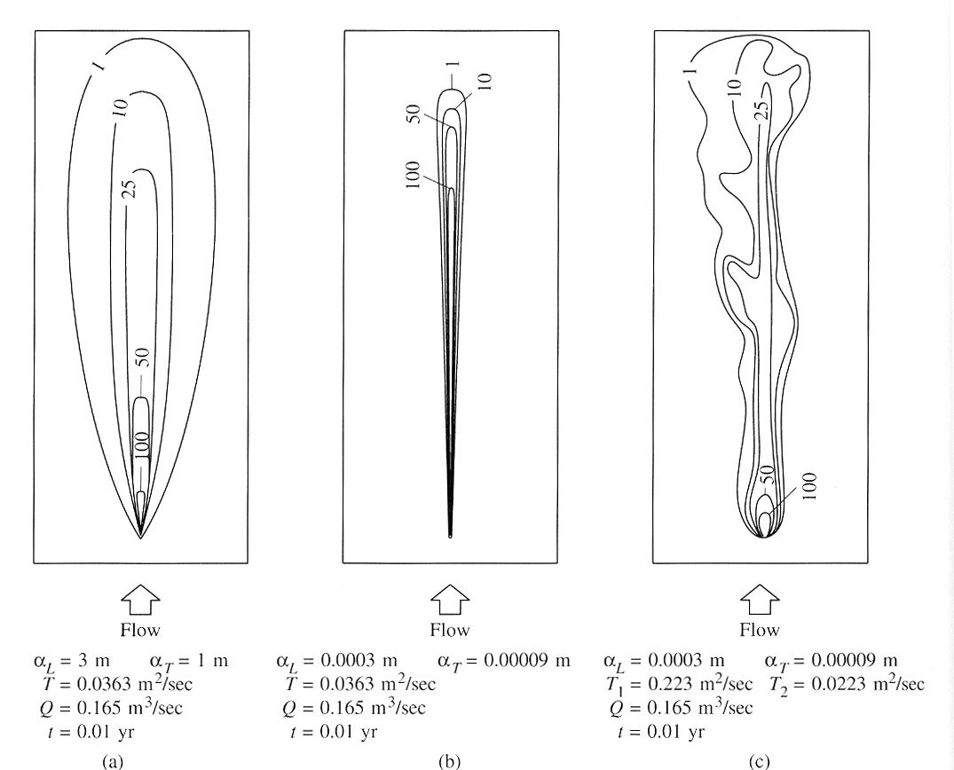
Wirkung der Dispersion
  a) groß
  b) klein
Verhältnis von longitudinaler und transversa-ler Dispersion

Slide 21
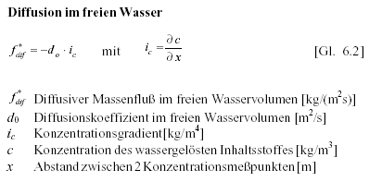
Nur bei sehr, sehr langsamen Fließgeschwindigkeiten relevant
Wird von Konzentrationsunterschieden getrieben
Hängt von d ab.

Slide 22
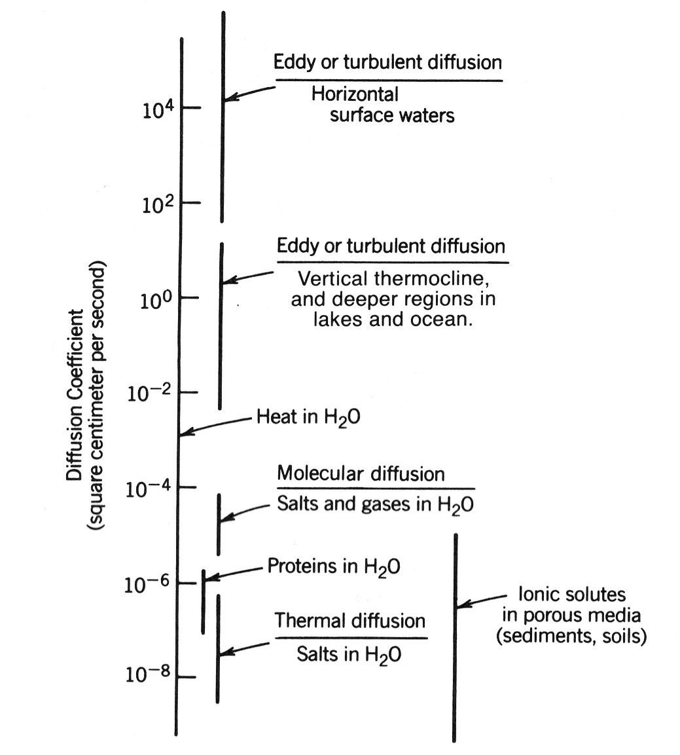
1/1.000.000 bis 1/1.000.000.000 m²/s
Ionen, Gas, Hitze

Slide 23
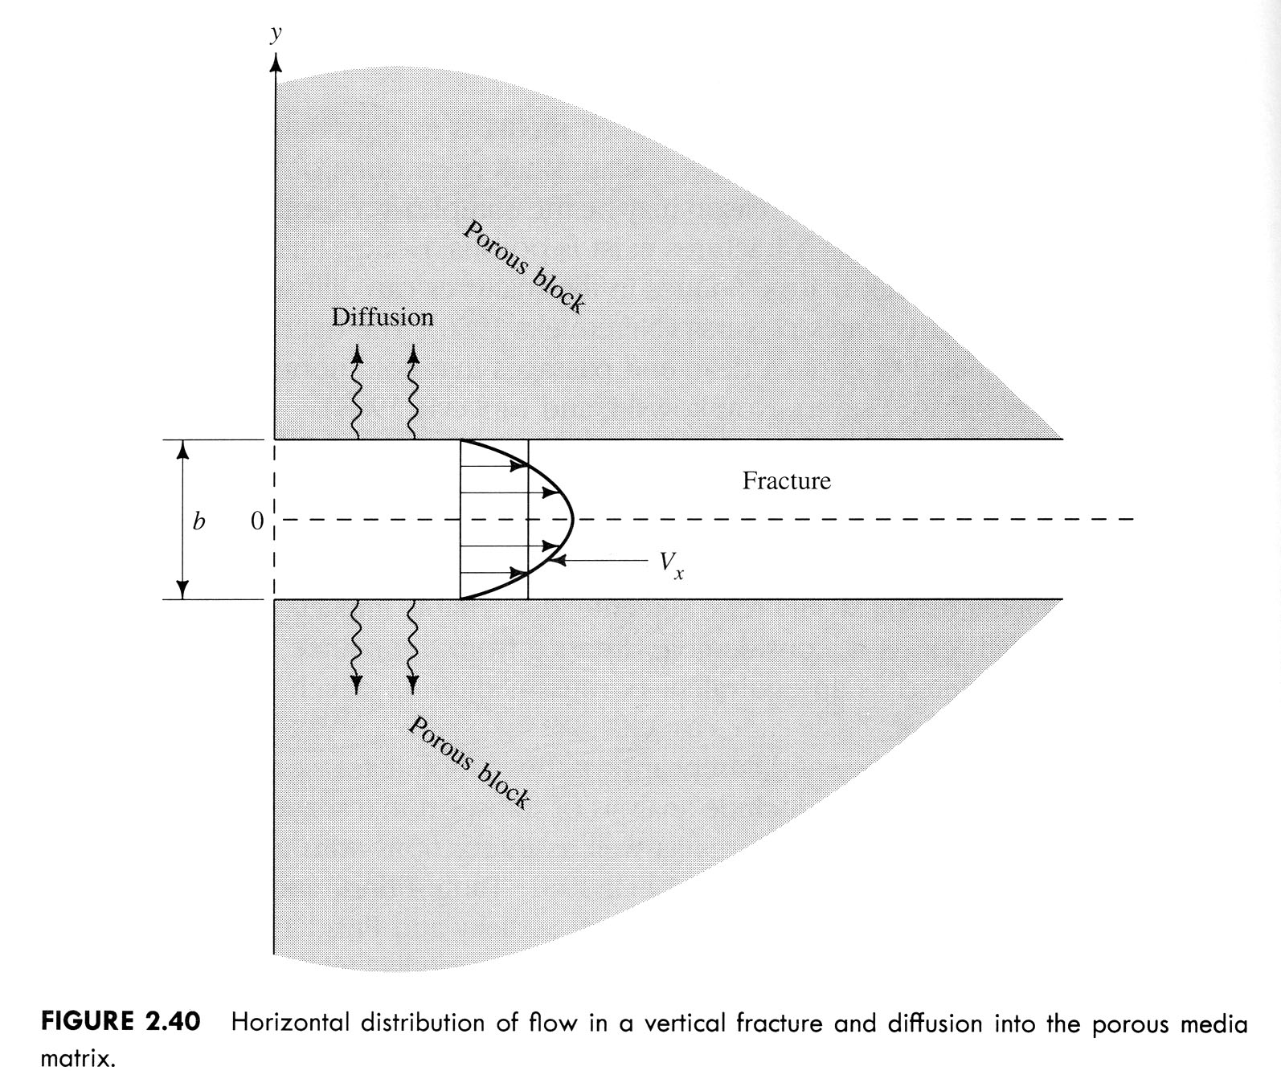
Advektion, Dispersion und Diffusion können sich überlagern
Poröse Klüfte, Buhnen und Flüsse

Slide 24
Kompartmentmodelle

Slide 25
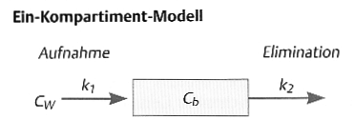

Zufluss
Inhalt
Abfluss
Notes:
Stoffeigenschaften, die für die Umwelt und die Wirkung relevant sind

Slide 26
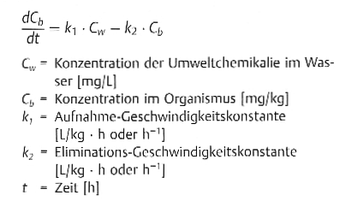
Notes:
Stoffeigenschaften, die für die Umwelt und die Wirkung relevant sind

Slide 27
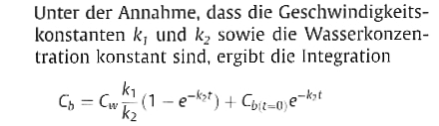
Notes:
Stoffeigenschaften, die für die Umwelt und die Wirkung relevant sind

Slide 28
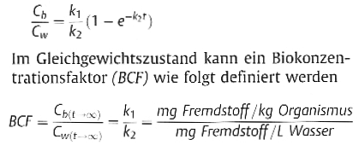
Notes:
Stoffeigenschaften, die für die Umwelt und die Wirkung relevant sind

Slide 29
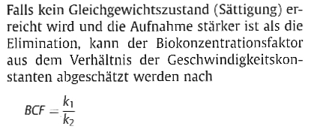
Notes:
Stoffeigenschaften, die für die Umwelt und die Wirkung relevant sind

Slide 30
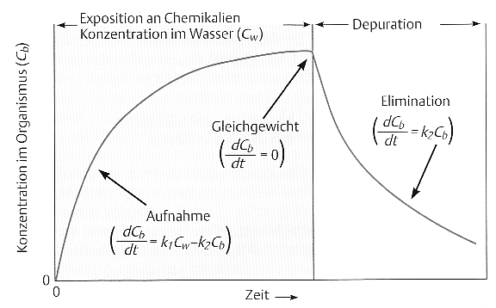
Notes:
Stoffeigenschaften, die für die Umwelt und die Wirkung relevant sind

Slide 31
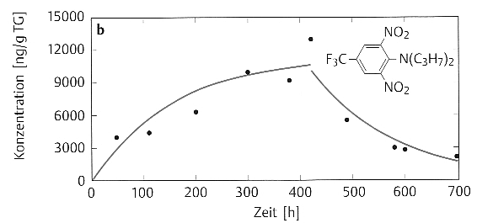
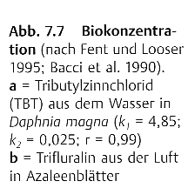
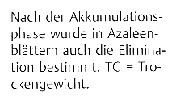
Notes:
Stoffeigenschaften, die für die Umwelt und die Wirkung relevant sind

Slide 32
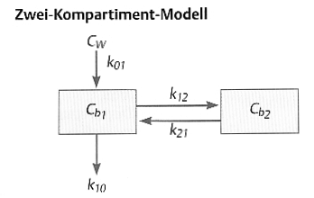
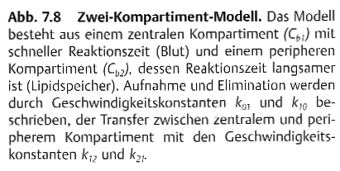
Notes:
Stoffeigenschaften, die für die Umwelt und die Wirkung relevant sind

